Slide 1


Slide 2
ACTAS PENDIENTES
    ACTA 615: Publicada para comentarios el 4 de noviembre. Comentarios de XM, GECELCA y TEBSA.
    ACTA 619: Publicada para comentarios el 30 de noviembre. Comentarios de PROELECTRICA, TEBSA, ISAGEN e INTERCOLOMBIA.
    ACTA 620: Publicada para comentarios el 30 de noviembre. Comentarios de PROELECTRICA e ISAGEN.
    ACTA 621: Publicada para comentarios el 30 de noviembre. Comentarios de PROELECTRICA.

Slide 3
Acuerdos Reunión CNO 622
3 de diciembre de 2020

Slide 4
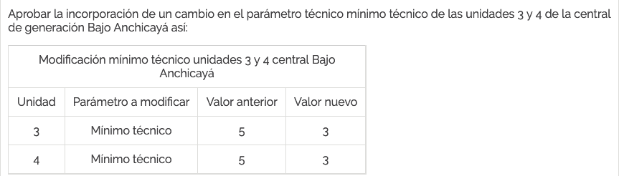
Acuerdo cambio de parámetros
Cumplimiento: Acuerdo 1299 de 2020
Concepto técnico: Subcomité de Plantas
Recomendación: Comité de Operación

Slide 5
Acuerdo cambio de parámetros
Cumplimiento: Acuerdo 843 de 2016 y 1299 de 2020
Concepto técnico: Subcomité de Controles
Recomendación: Comité de Operación

Slide 6
Acuerdo cambio de parámetros
Cumplimiento: Acuerdo 843 de 2016 y 1299 de 2020
Concepto técnico: Subcomité de Controles
Recomendación: Comité de Operación

Slide 7
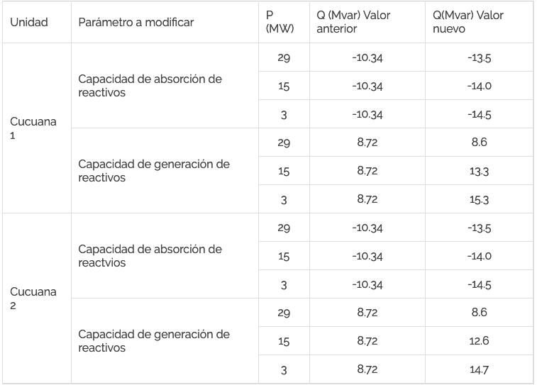
Acuerdo cambio de parámetros
Cumplimiento: Acuerdo 1357 de 2020
Concepto técnico: Subcomité de Controles
Recomendación: Comité de Operación

Slide 8
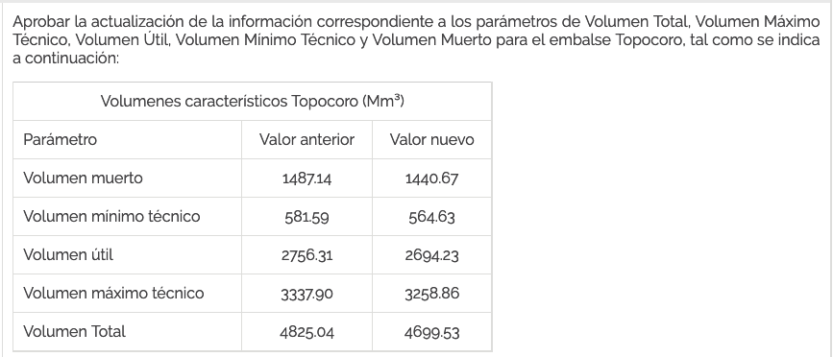
Acuerdo cambio de parámetros
Cumplimiento: Acuerdo 565 de 2012 y 1299 de 2020
Concepto técnico: SURER
Recomendación: Comité de Operación

Slide 9
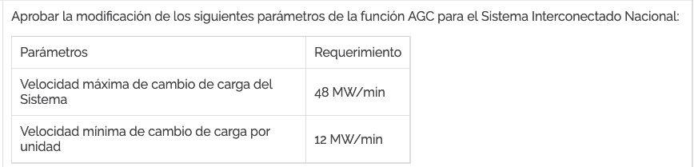
Acuerdo cambio de parámetros
Cumplimiento: Acuerdo 1365 de 2020
Concepto técnico: Subcomité Controles y SAPE
Recomendación: Comité de Operación

Slide 10
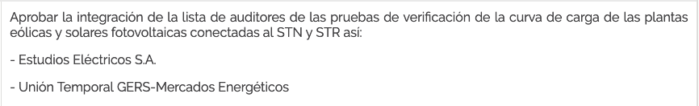
Acuerdo cambio de parámetros
Cumplimiento: Resolución CREG 60 de 2019
Concepto técnico: Subcomité Controles
Recomendación: Comité de Operación

Slide 11
GRACIAS

